Slide 1



Prueba técnica

Slide 2
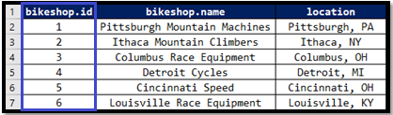
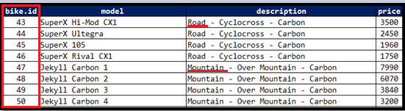
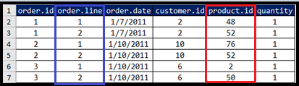
Prueba técnica P1
Combine los 3 archivos bikes.xlsx (Tipos de Bicicleta), orderlines.xlsx (Ordenes de pedidos), bikeshops.xlsx (Tiendas de bicicleta) en un solo archivo. Divida los nuevos datos de la tabla en 2 categorías de montaña y carretera utilizando la columna de descripción para obtener los ingresos totales para bicicletas de montaña y de carretera
Tiendas de bicicleta
Tipos de Bicicleta
Ordenes de pedidos
Elevate Your Standards

Slide 3
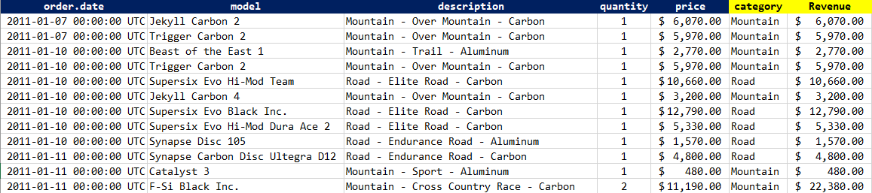
Prueba técnica P1
Para obtener los ingresos totales, utiliza la siguiente ecuación:
Revenue = quantity * price
Mountain: "$xx,xxx,xxx“
Road: "$xx,xxx,xxx"
Elevate Your Standards

Slide 4
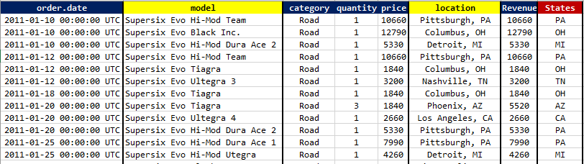
Prueba técnica P2
Utiliza las columnas de model y location para crear una nueva columna States con los estados que están vendiendo solo el modelo Supersix
Elevate Your Standards

Slide 5
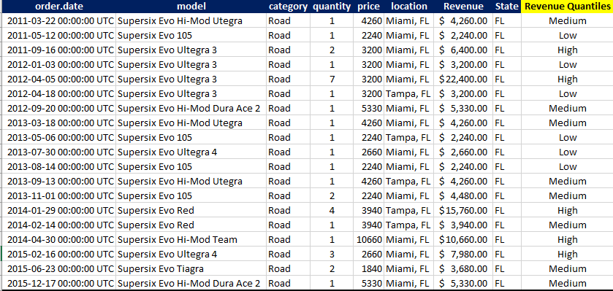
Prueba técnica P3
Crea una nueva columna que contenga los cuantiles altos, medios y bajos de las ventas (Revenue) del modelo Supersix en el estado de Florida (FL)
High → > 75%
Medium → >= 25% & <= 75%
Low → < 25%
Elevate Your Standards

